Slide 1











TOÁN
MÔN

Slide 2








KHỞI ĐỘNG

Slide 3




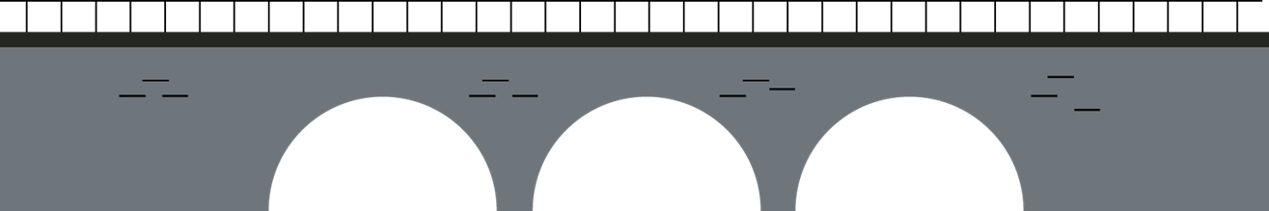
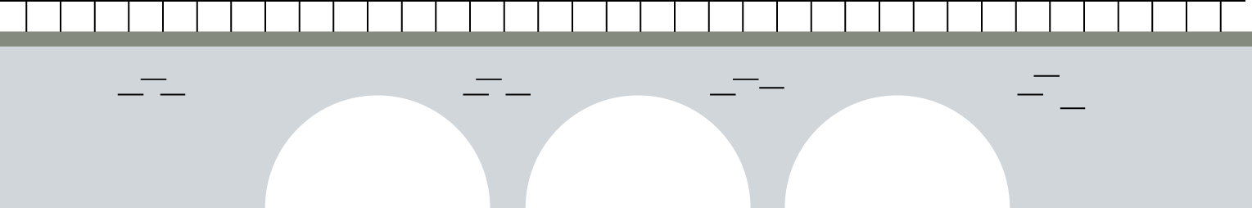
Toa
tàu
bí
ẩn

Slide 4

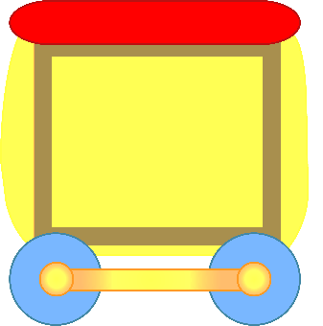

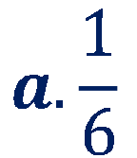
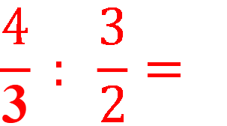

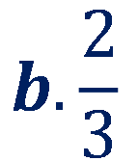
$$b.\frac{2}{3}$$
$$c.\frac{\text{8}}{9}$$
$$a.\frac{1}{6}$$
$$d.2$$
$$\frac{4}{\text{3}} : \frac{3}{2}=$$

Slide 5


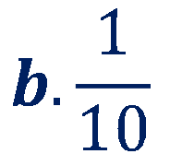
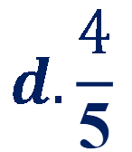
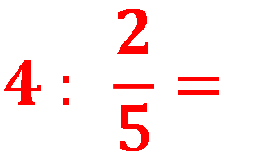
$$b.\frac{1}{10}$$
$$c.\frac{8}{\text{5}}$$
$$d.\frac{4}{\text{5}}$$
$$a. 10$$
$$4 : \frac{2}{\text{5}}=$$

Slide 6
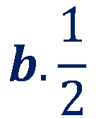

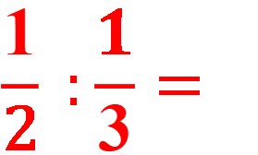
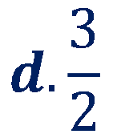
$$a.\frac{1}{6}$$
$$b.\frac{1}{2}$$
$$c.\frac{\text{2}}{3}$$
$$d.\frac{3}{2}$$
$$\frac{\text{1}}{\text{2}} :\frac{1}{\text{3}}=$$

Slide 7


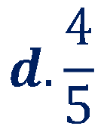
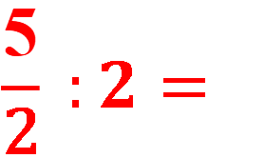
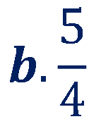
$$b.\frac{5}{4}$$
$$c.\frac{1}{2}$$
$$d.\frac{4}{5}$$
$$a. 5$$
$$\frac{\text{5}}{\text{2}} :2=$$

Slide 8



Toán
Luyện tập (136)

Slide 9
YÊU CẦU CẦN ĐẠT
- Thực hiện được phép nhân, chia hai phân số.
- Biết tìm thành phần chưa biết trong phép nhân, phép chia phân số.

Slide 10

Bài 1:
Tính rồi rút gọn
$a. \frac{3}{5} : \frac{3}{4} \frac{2}{5} : \frac{3}{10}$ $\frac{9}{8} : \frac{3}{4}$
$b. \frac{1}{4} : \frac{1}{2} \frac{1}{8} : \frac{1}{6}$ $\frac{1}{5} : \frac{1}{10}$

Slide 11
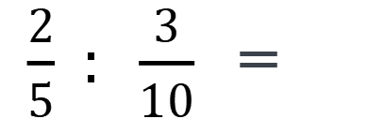














Bài 1:
Tính rồi rút gọn
$$x \frac{4}{3}=$$
$$a.\frac{3}{5} : \frac{3}{4}\text{ =}$$
$$\frac{3}{5}$$
$$\frac{12}{15 }$$
$$=\frac{4}{5}$$
$$\frac{2}{5}$$
$$x \frac{10}{3}=$$
$$=\frac{4}{3}$$
$\frac{2}{5} : \frac{3}{10}$ =
$$\frac{20}{15}$$
$$x \frac{4}{3}=$$
$$\frac{36}{24}$$
$$=\frac{3}{2}$$
$$\frac{9}{8}$$
$\frac{9}{8} : \frac{3}{4}$ =

Slide 12




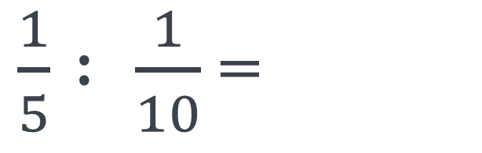











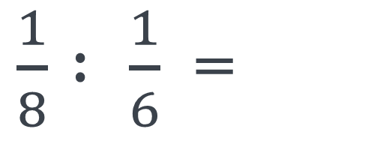

Bài 1:
Tính rồi rút gọn
$$=\frac{1}{2}$$
$$\frac{2}{4 }$$
b$.\frac{1}{4} : \frac{1}{2}\text{ =}$
$$\frac{1}{4}$$
$$x \frac{2}{1}=$$
$$x \frac{6}{1}=$$
$$\frac{6}{8}$$
$\frac{1}{8} : \frac{1}{6}$ =
$$=\frac{3}{4}$$
$$\frac{1}{8}$$
$$\frac{1}{5}$$
$$x \frac{10}{1}=$$
$$\frac{10}{5}$$
$\frac{1}{5} : \frac{1}{10}$=
$$=2$$

Slide 13
Muốn thực hiện phép chia hai phân số ta làm thế nào?
Ta lấy phân số thứ nhất nhân với phân số thứ hai đảo ngược.

Slide 14


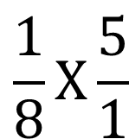







Bài 2:
Tìm x
$$a, \frac{3}{5}$$
$$\frac{4}{7}$$
$$b, \frac{1}{8} : x=\frac{1}{5}$$
$$×$$
x =
$Muốn$ tìm số chia ta làm thế nào?
x =
$$\frac{1}{8}:\frac{1}{5}$$
x =
$Muốn$ tìm thừa số chưa biết ta làm thế nào?
$$\frac{4}{7}X\frac{5}{3}$$
$$\frac{1}{8}X\frac{5}{1}$$
x=
x =
x =
x=

Slide 15









Bài 3:
Tính
$$=\frac{2 x 3}{3 x 2} =$$
$\frac{6}{6}=$1
$$a.\frac{2}{3} x \frac{3}{2}$$
$$b.\frac{4}{7} x \frac{7}{4}$$
$\frac{28}{28} =$1
$$= \frac{4 x 7}{7 x 4} =$$
$$c.\frac{1}{2} x \frac{2}{1}$$
$\frac{2}{2}=$1
$$=\frac{1 x 2}{2 x 1} =$$

Slide 16








Cách 2:
Hai phân số trong mỗi phép nhân là hai phân số đảo ngược nhau.
Em có nhận xét gì về hai phân số trong mỗi phép nhân trên?
$$\frac{2 x 3}{3 x 2} =$$
$$a.\frac{2}{3} x \frac{3}{2}=$$
1
Vậy khi nhân một phân số với một phân số đảo ngược của nó thì được kết quả là bao nhiêu?
Khi nhân một phân số với một phân số đảo ngược của nó thì được kết quả là 1.
$$\frac{4 x 7}{7 x 4} =$$
b$.\frac{4}{7} x \frac{7}{4}=$
1
$$\frac{1 x 2}{2 x 1} =$$
c$.\frac{1}{2} x \frac{2}{1}=$
1
Phép nhân hai phân số đảo ngược với nhau thì có kết quả bằng 1.

Slide 17
Bài 4: Một hình bình hành có diện tích m², chiều cao m. Tính độ dài đáy của hình đó.
Bài giải
Độ dài đáy của hình bình hành đó là:
Đáp số: 1 m.

Slide 18

Muốn tính diện tích hình bình hành ta làm thế nào?
Muốn tính diện tích hình bình hành, ta lấy độ dài đáy nhân với chiều cao.
Muốn tìm độ dài đáy của hình bình hành, ta lấy diện tích chia cho chiều cao.
Vậy muốn tìm độ dài đáy của hình bình hành ta làm thế nào?

Slide 19
Vận dụng
Nêu cách tìm thừa số chưa biết?
Nêu cách tính DT HBH? Tính chiều cao trong HBH?

Slide 20

YÊU CẦU CẦN ĐẠT
- Thực hiện được phép nhân, chia hai phân số.
- Biết tìm thành phần chưa biết trong phép nhân, phép chia phân số.

Slide 21
Định hướng học tập
- Ôn tập lại phép nhân, chia hai phân số.
- Hoàn thành các bài tập vào vở.
- Xem trước bài sau: Luyện tập.

Slide 22
Chúc các em
học tốt

